Slide 1



L’ACTUALITE REVUE ET CORRIGEE réalisation BERNARD LEFEBVRE
Pour avancer . . . . Un clic !
Une bonne année à tous et à chacun!

Slide 2
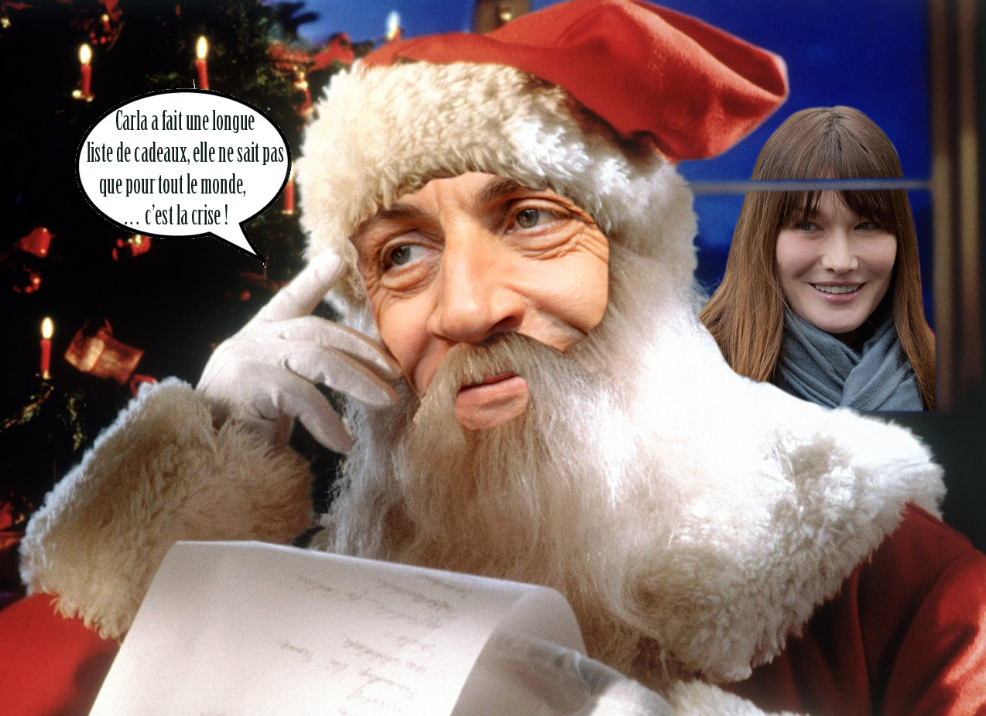
Des problèmes de trésorerie, Nicolas ?

Slide 3
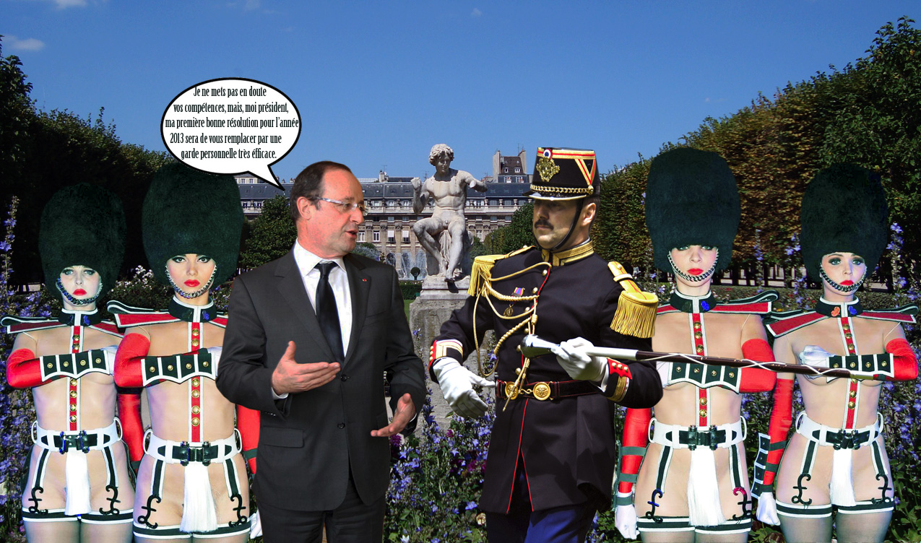
Une bonne résolution de François Hollande pour la nouvelle année

Slide 4
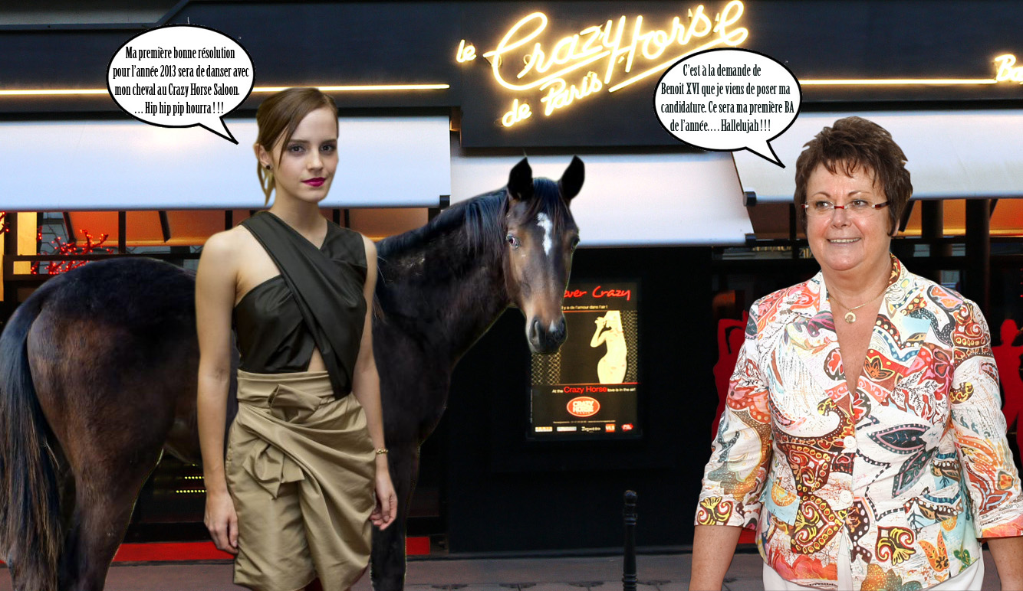
Pour nous sauver de la dépravation, la bonne résolution de Christine Boutin

Slide 5
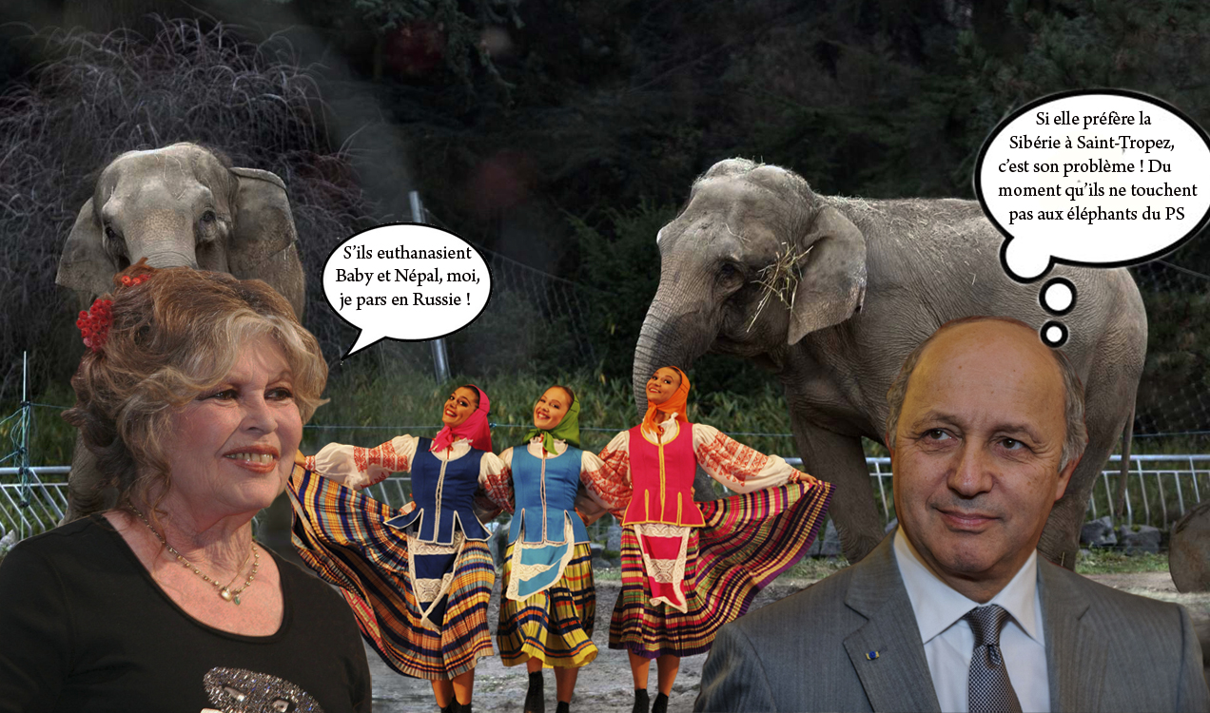
Brigitte Bardot part en croisade pour sauver deux éléphants

Slide 6
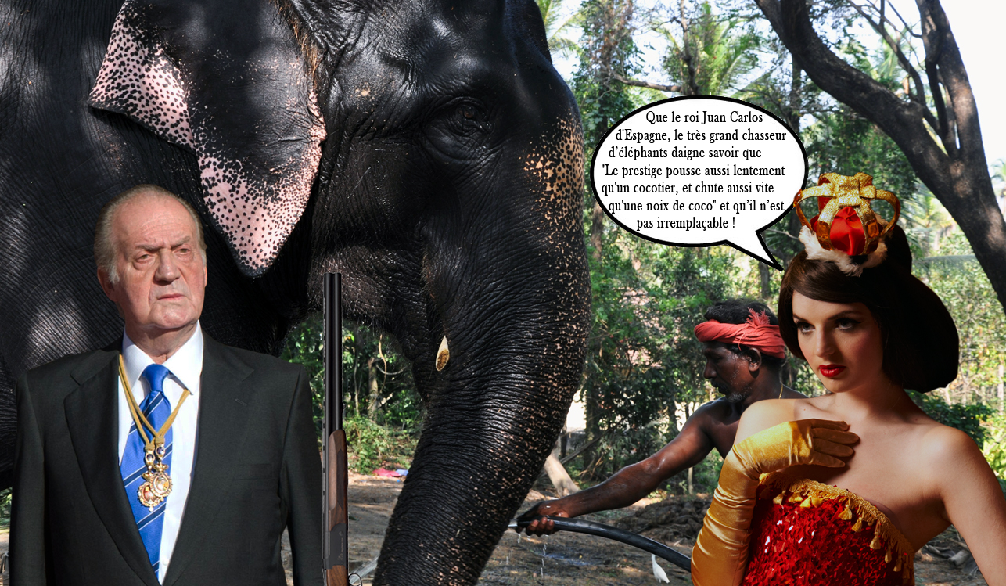
Pas un bon exemple pour un ancien président du WWF (Fonds mondial pour la vie sauvage)

Slide 7
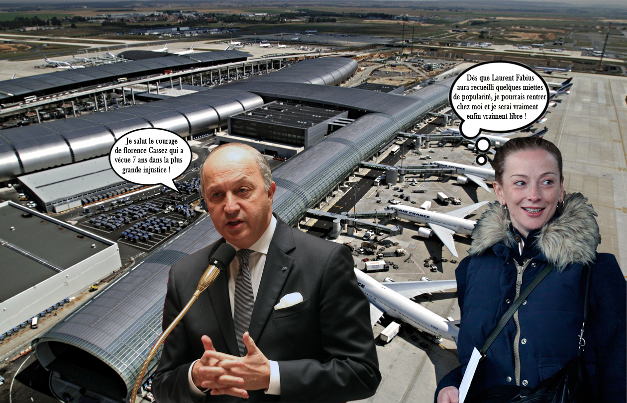
Florence Cassez, enfin libérée !

Slide 8

Un bel exemple de reconversion réussie

Slide 9
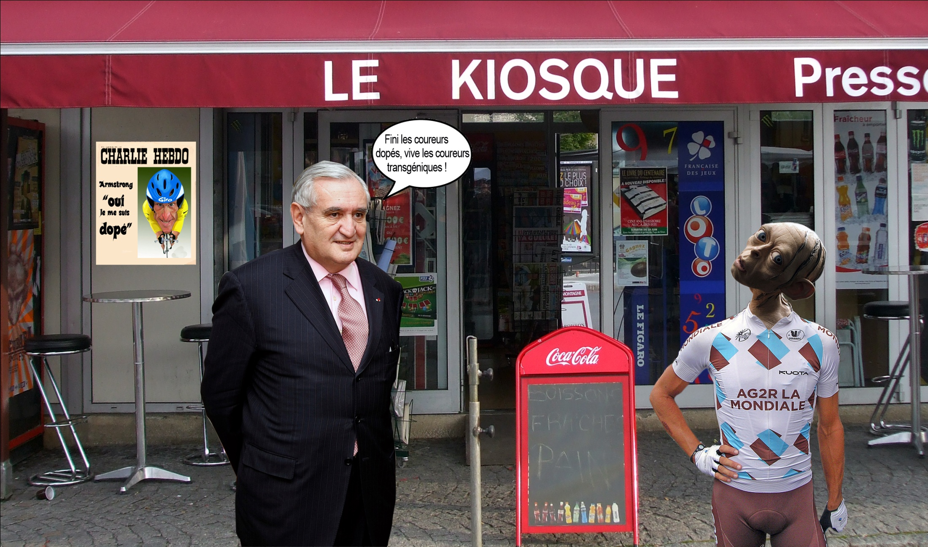
On n’arrête pas le progrès

Slide 10
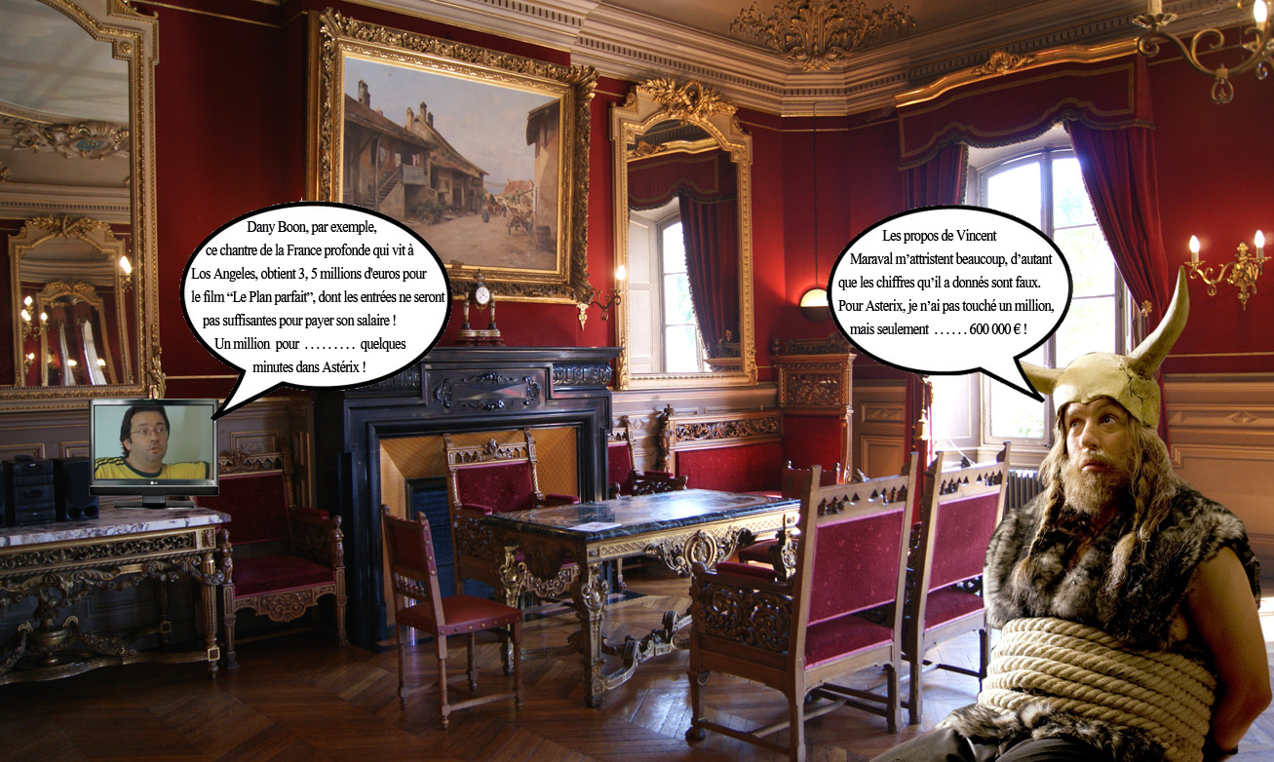
Les acteurs trop payés ?

Slide 11
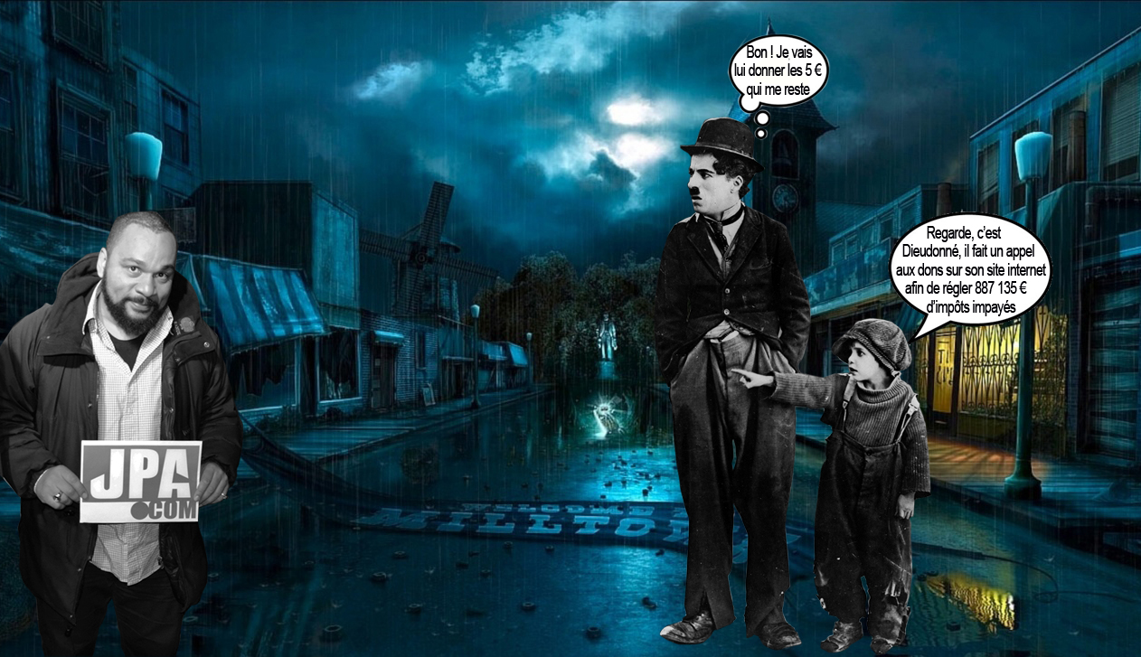
Pour Dieudonné, soyons généreux !

Slide 12
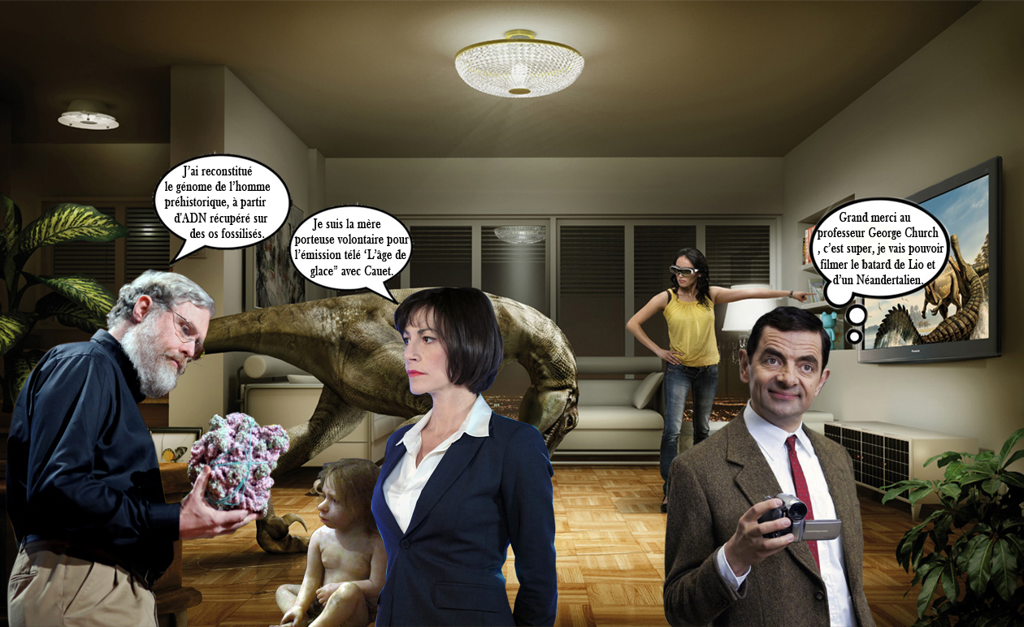
Science sans conscience . . . .

Slide 13
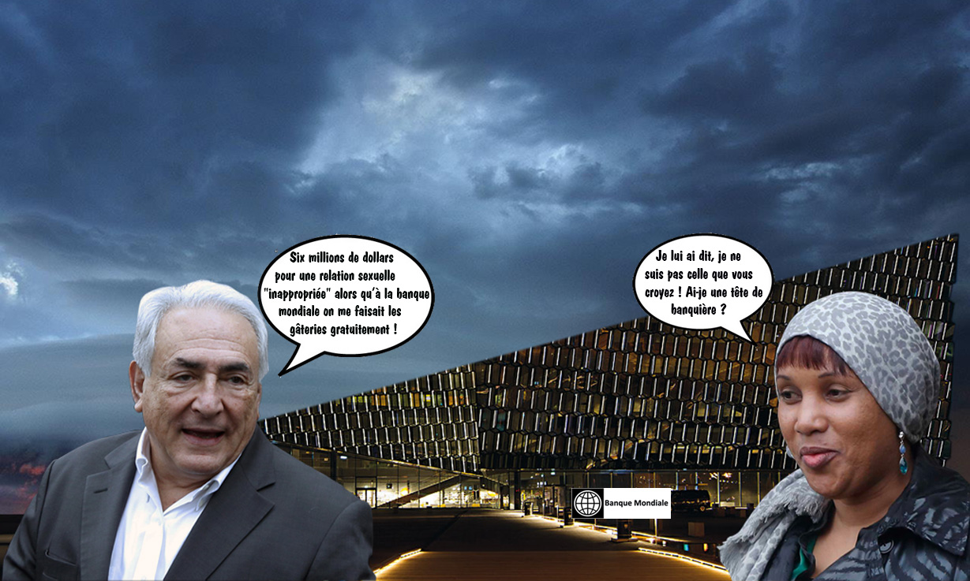
Deux poids et deux mesures ?

Slide 14

Le 21 décembre 2012, c’était la fin du monde . . . .

Slide 15
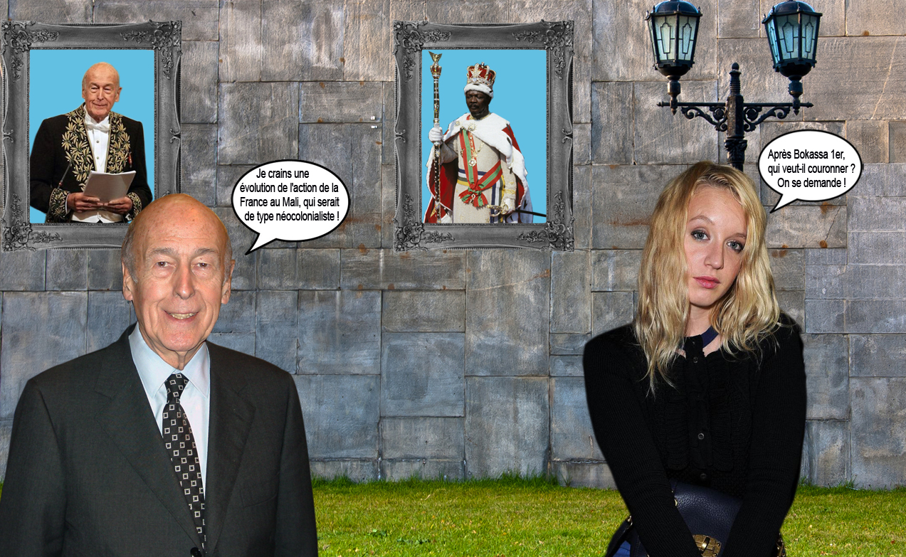
Quand Giscard refuse tout néocolonialisme

Slide 16
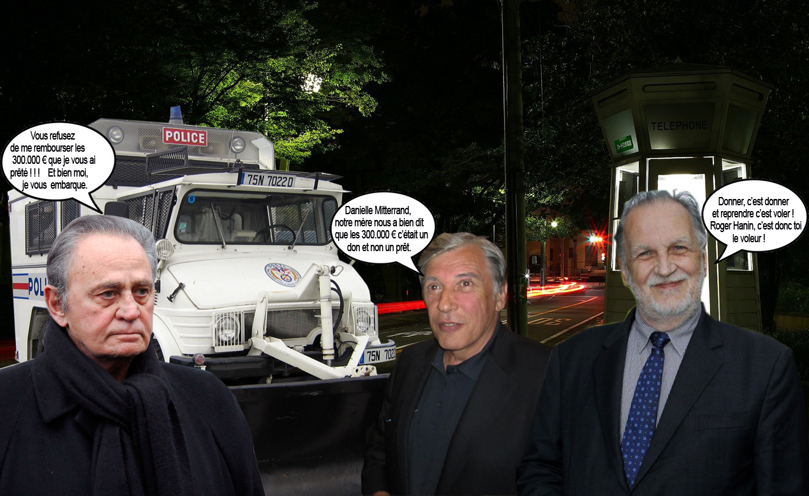
Quand Navarro se fâche ! ! !

Slide 17
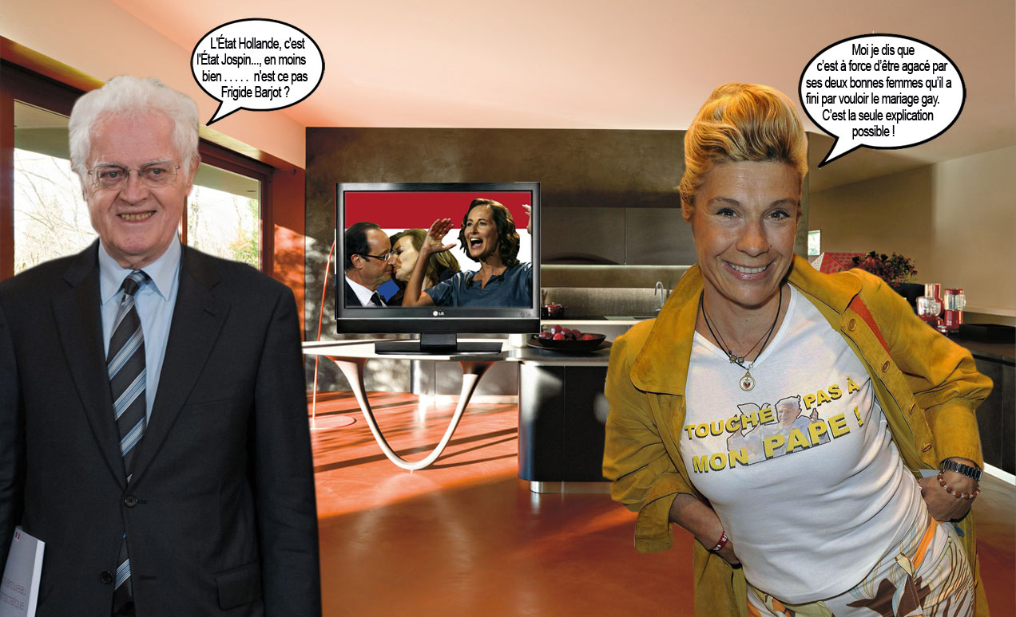
« mariage pour tous », les vraies raisons du président ?

Slide 18
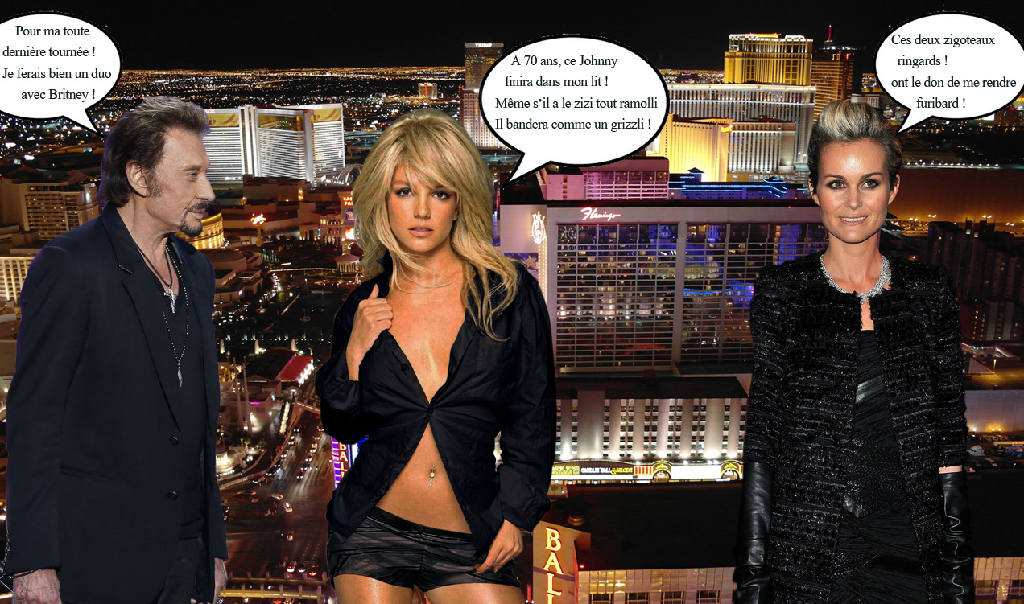
Bientôt, la tournée d’adieu de notre Johnny national !

Slide 19
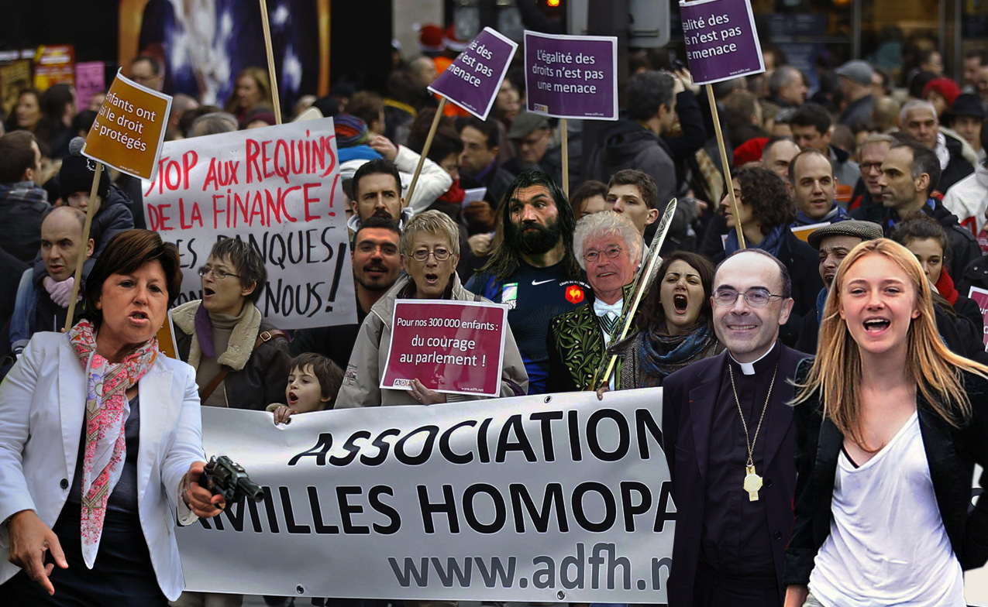
La manifestation des opposants au mariage homosexuel entre 340.000 personnes dans la rue

Slide 20

Le «mariage pour tous » ne fait pas l’unanimité mais sait mobiliser

Slide 21
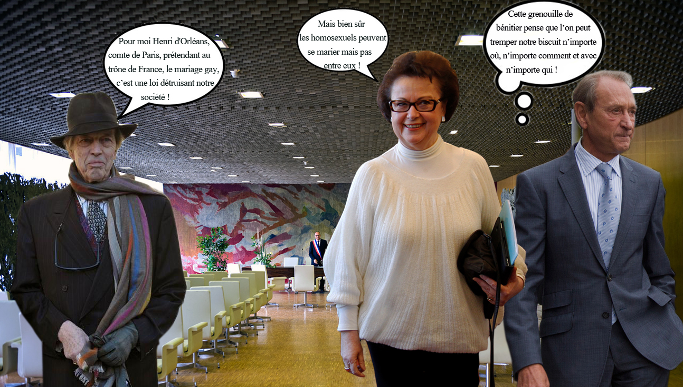
Un bon argument contre « le mariage pour tous »

Slide 22
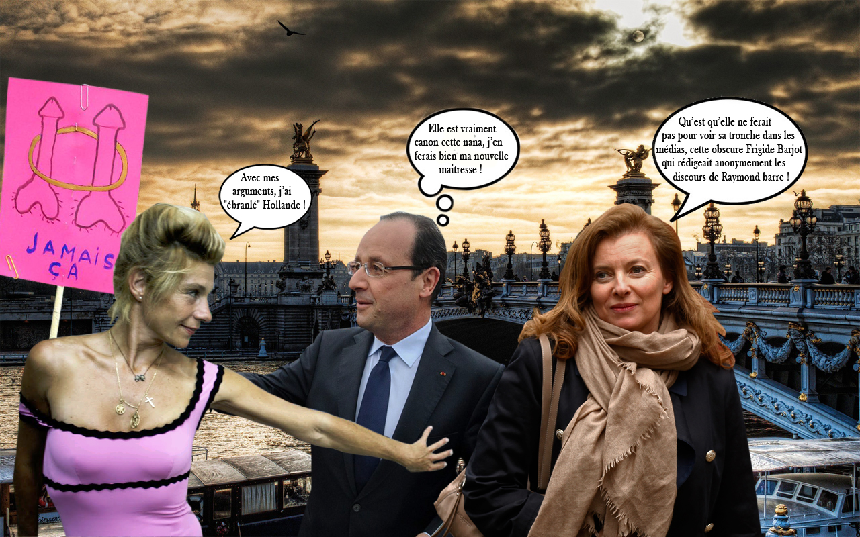
Frigide Bargot, enfin reconnue !

Slide 23
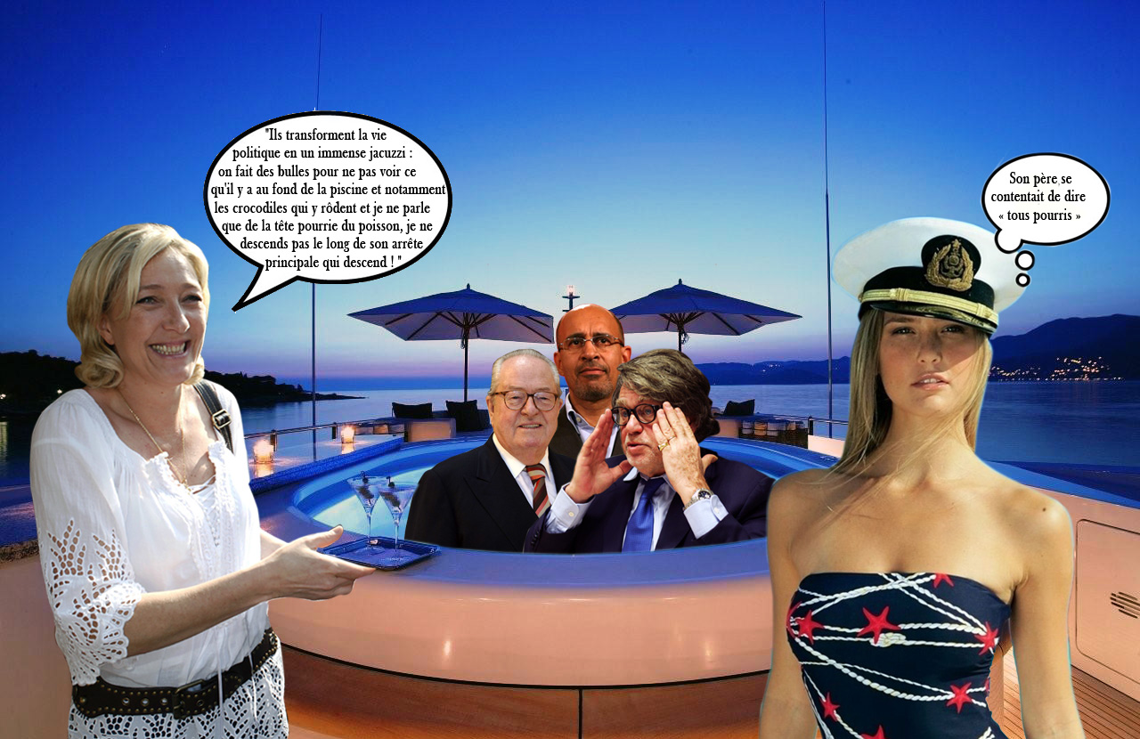
Marine et le parler vrai ?

Slide 24
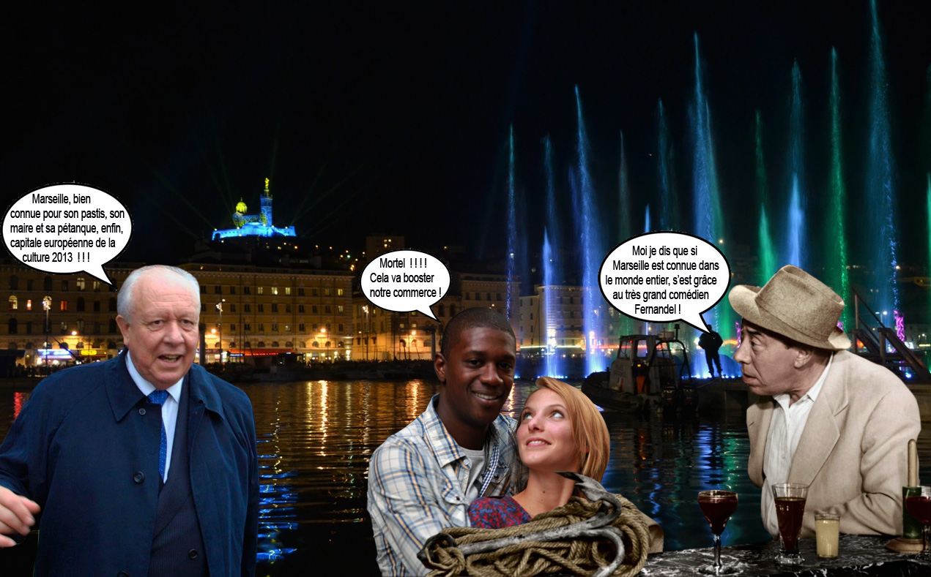
Et oublier l’OM . . . . . ça vous fend le cœur !

Slide 25
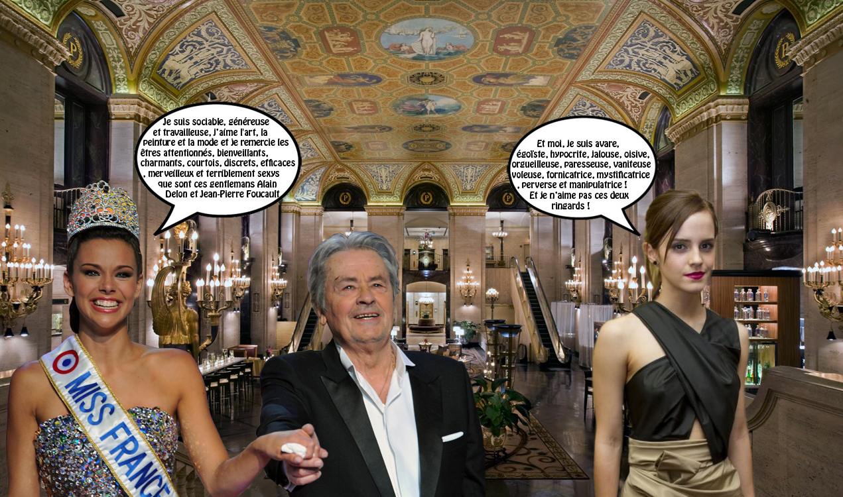
Marine Lorphelin, Miss Bourgogne, a été élue miss France 2003

Slide 26
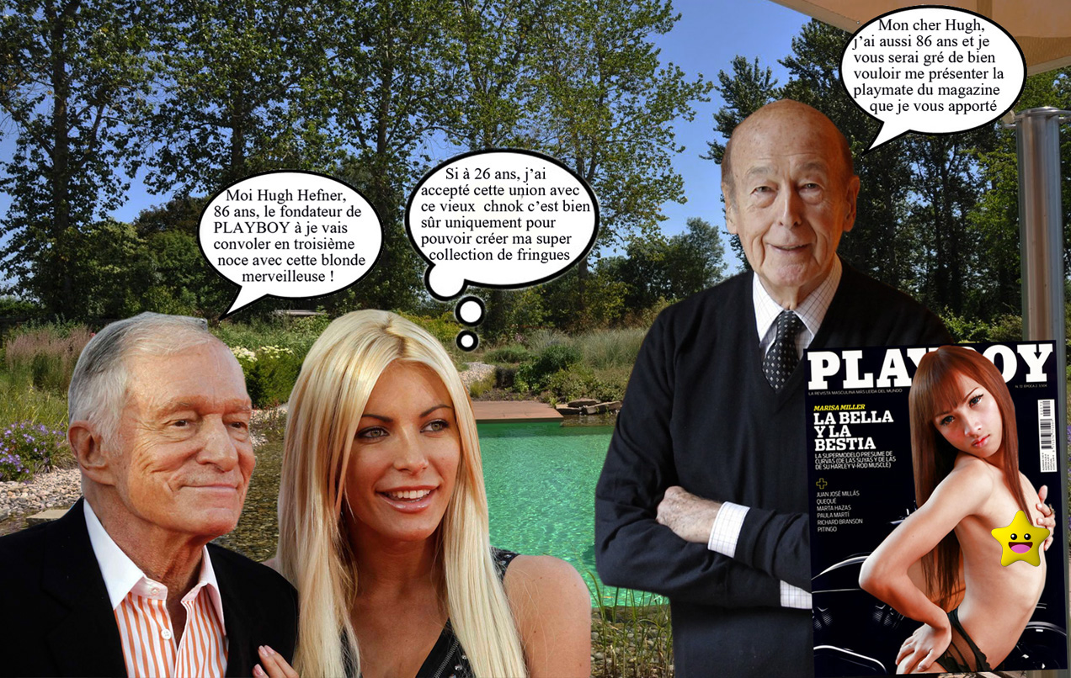
Quand on aime, a-ton toujours vingt ans ?

Slide 27
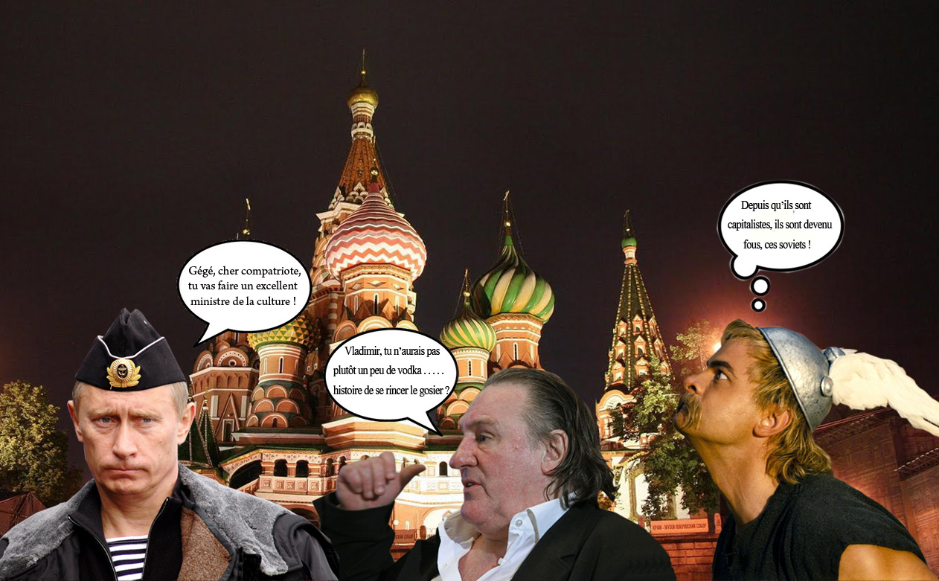
Gérard Depardieu, vas t’il quitter la Belgique pour la Russie ?

Slide 28
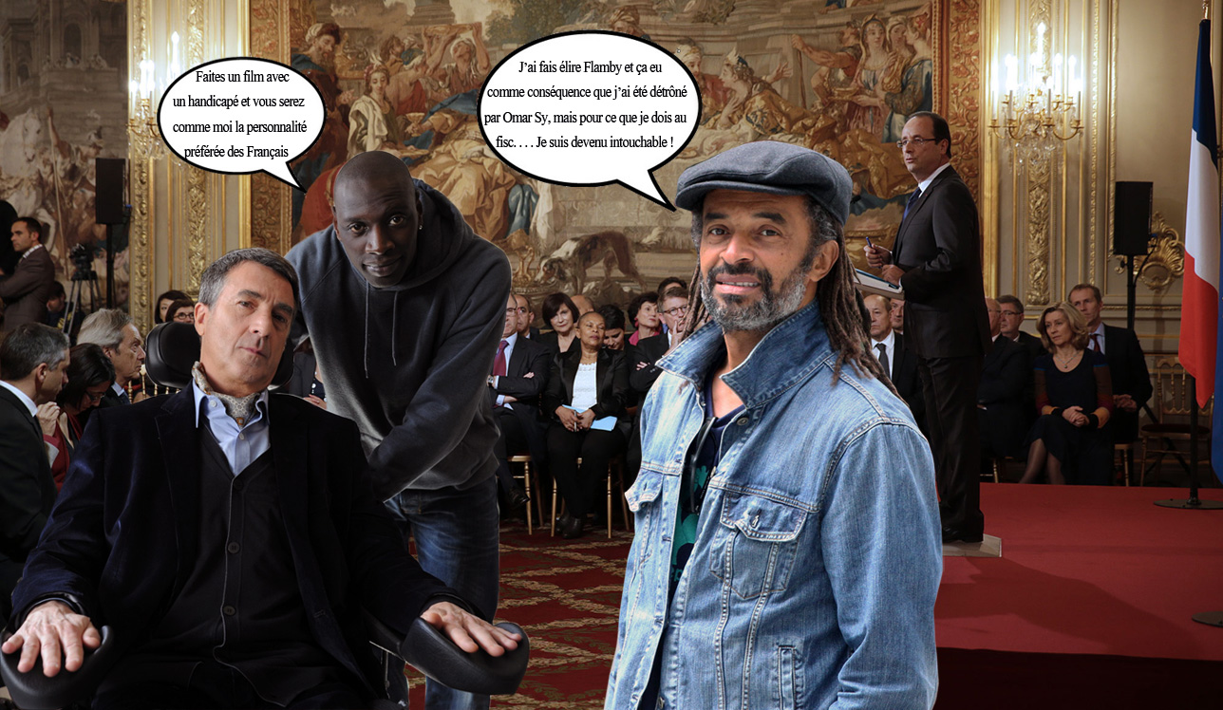
La popularité . . . . . . ça vas . . . . . . ça vient !

Slide 29
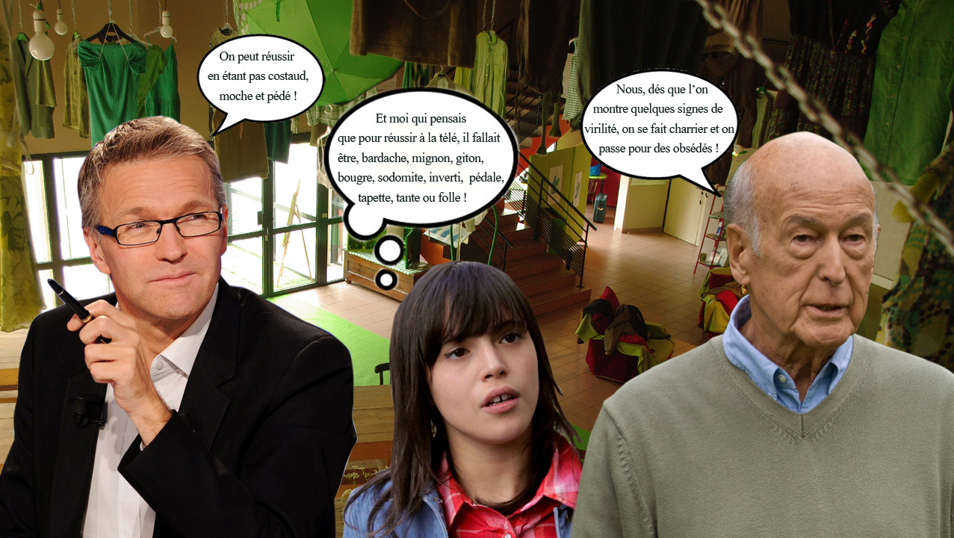
Une réflexion de Laurent Ruquier qui donne à penser !

Slide 30

Un parfum « mariage pour tous » ?

